Slide 1
《人工智能导论》第二次作业 · 实践题
巴塞尔问题
Σ 1/n² = π²/6 —— 用 DeepSeek Harness 完成的一次数学探究
姓名：＿＿＿＿＿＿ 学号：＿＿＿＿＿＿
2026 年 10 月

Slide 2
01 原题与来源
02 从欧拉到傅里叶：两种证明
03 数值验证：三种独立检验
04 提示词与核心代码
05 结论与体会
DeepSeek Harness × 数学分析

Slide 3
01 原题与来源
The Basel Problem · 1644—1735

Slide 4
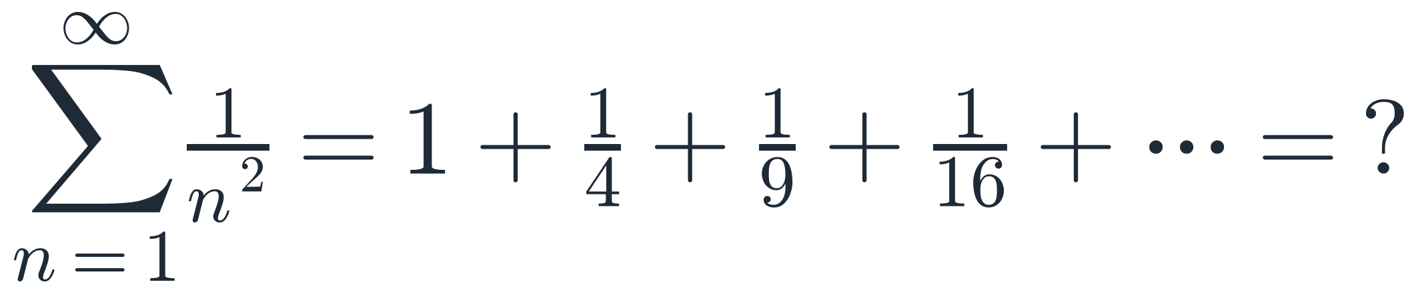
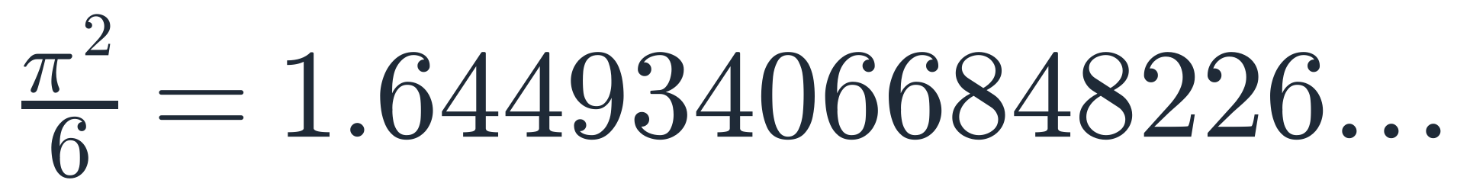
一、原题与来源
提出：1644 年，意大利数学家 Pietro Mengoli
经过：难倒 Bernoulli 家族与 18 世纪数学界近百年。
解决：1735 年 Leonhard Euler（28 岁）算出其值为 π²/6，由此一举成名。
来源：Wikipedia “Basel problem”；《数学分析》下册 傅里叶级数章节。
出自华东师范大学版《数学分析》下册傅里叶级数一章的例题，也是数学史上著名的“巴塞尔问题”。
为什么著名：纯粹由整数构成的和，结果里却冒出圆周率 π —— 数论与分析的第一次深刻握手。

Slide 5
02 从欧拉到傅里叶
Two Proofs · Heuristic and Rigorous

Slide 6
二、解题思路总览
① 数值观察
② 欧拉的启发式
③ 严格证明
先算前 N 项和：
S₁₀ = 1.5498
S₁₀₀ = 1.6350
S₁₀₀₀ = 1.6439
看起来稳定在 1.6449 附近，
但需要精确值。
把 sin x / x 看成无穷乘积，
展开后比较 x² 的系数，
即可读出 Σ1/n² = π²/6。
(当时并不严格)
把 x 在 (−π, π) 上展成
傅里叶级数，用 Parseval
等式把级数平方和
与积分直接对应。
三条路径互相印证 —— 这也是本次“用 AI 做数学”的基本方法：先由数值发现规律，再找结构给出推导，最后补上严格证明与独立验证。

Slide 7
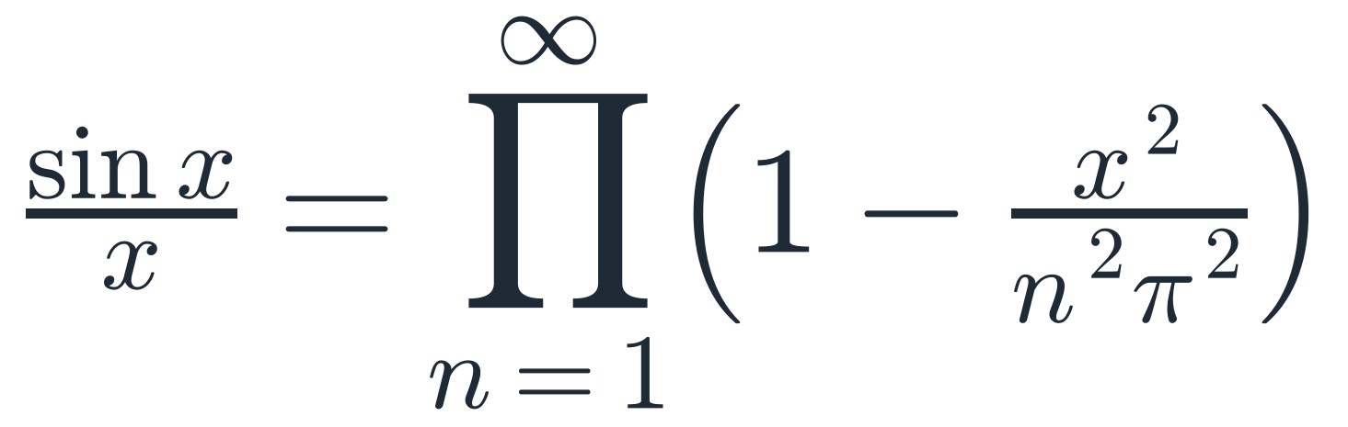
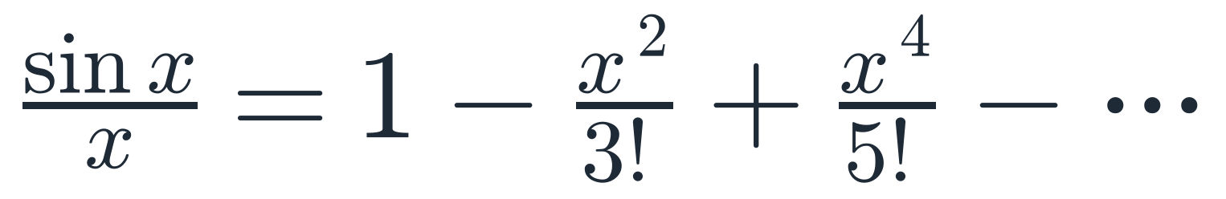
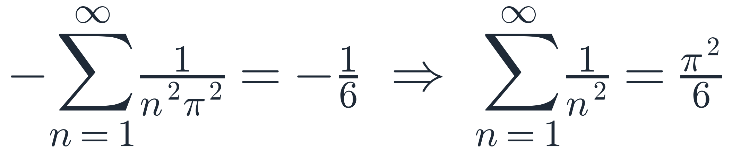
证明一：欧拉的启发式（1735）
思路：把 sin x / x 既按泰勒级数展开，又按它的零点写成无穷乘积，然后比较两边 x² 的系数。
泰勒展开（左边）
无穷乘积（右边）
注意：这一步当时并不严格。欧拉默认无穷乘积可以像有限乘积一样展开并比较系数，该步骤直到 19 世纪 Weierstrass 分解定理才被补齐。

Slide 8
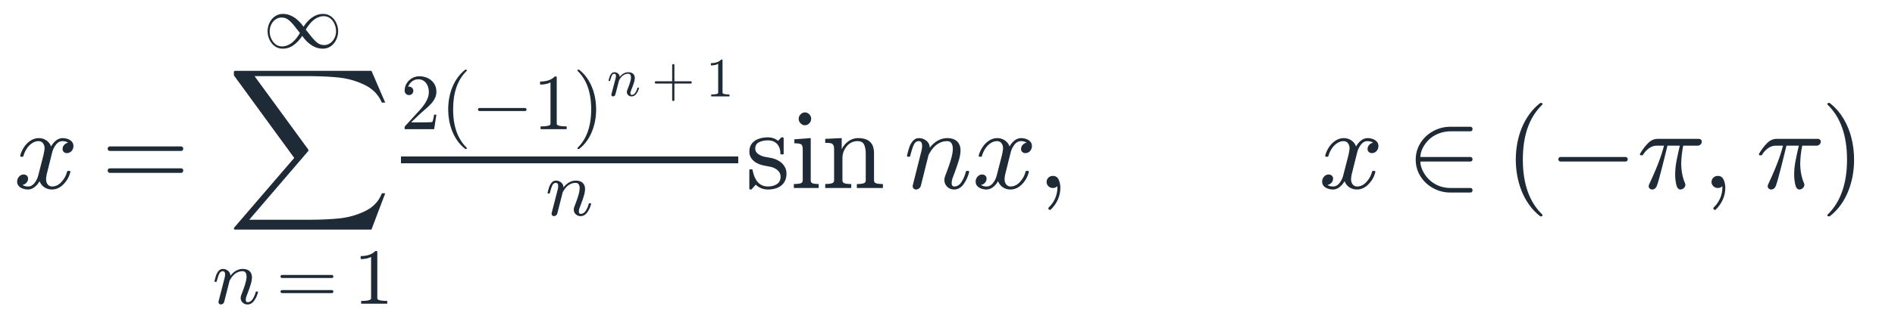
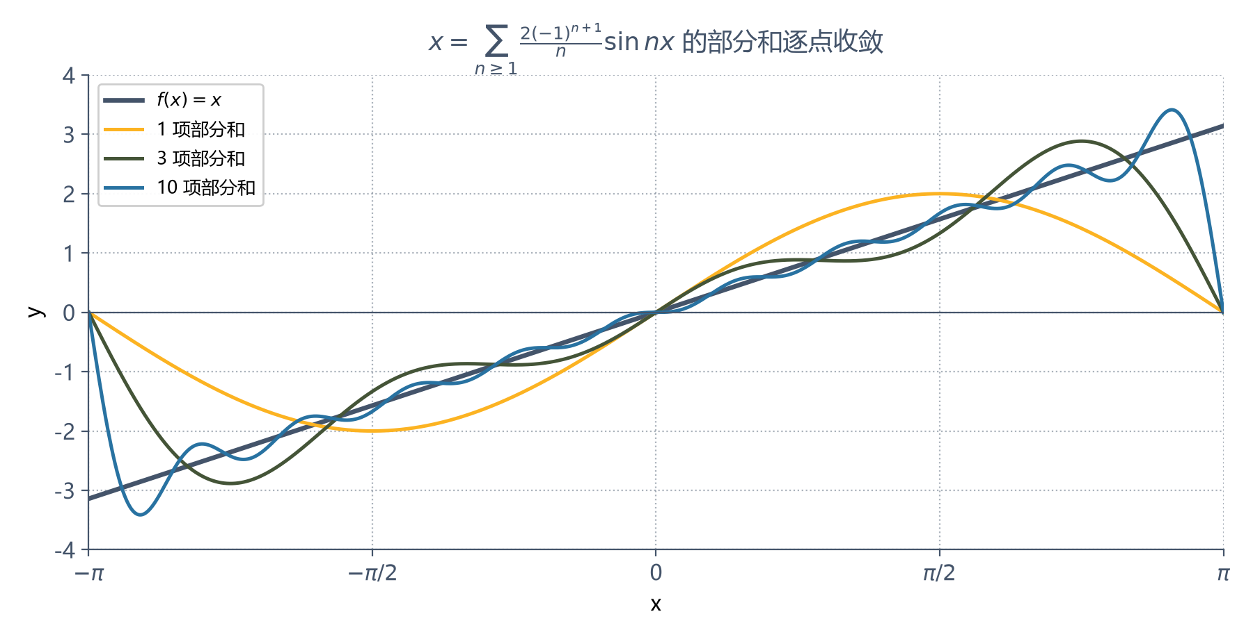
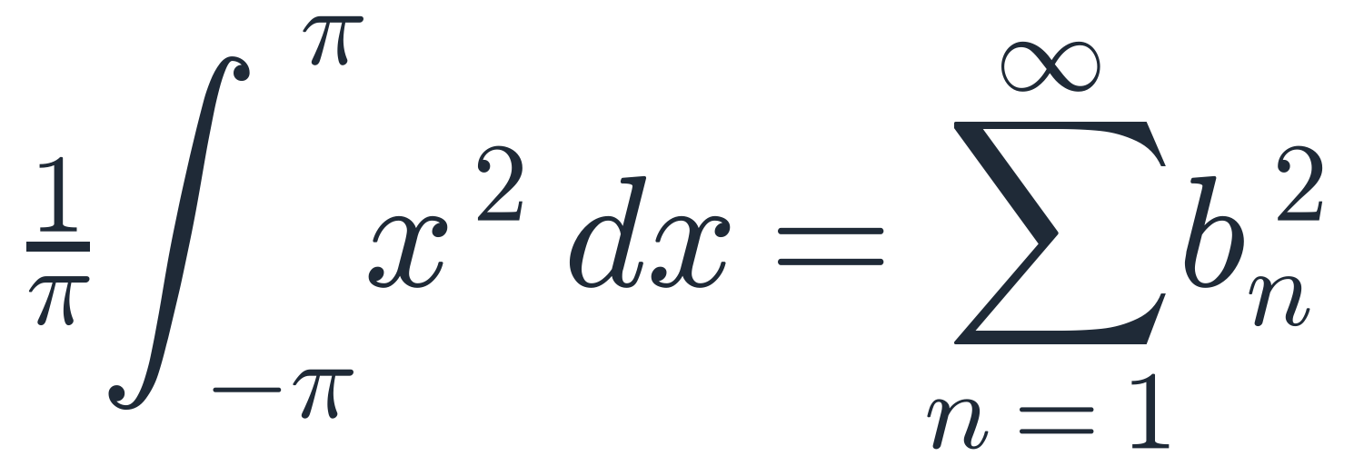
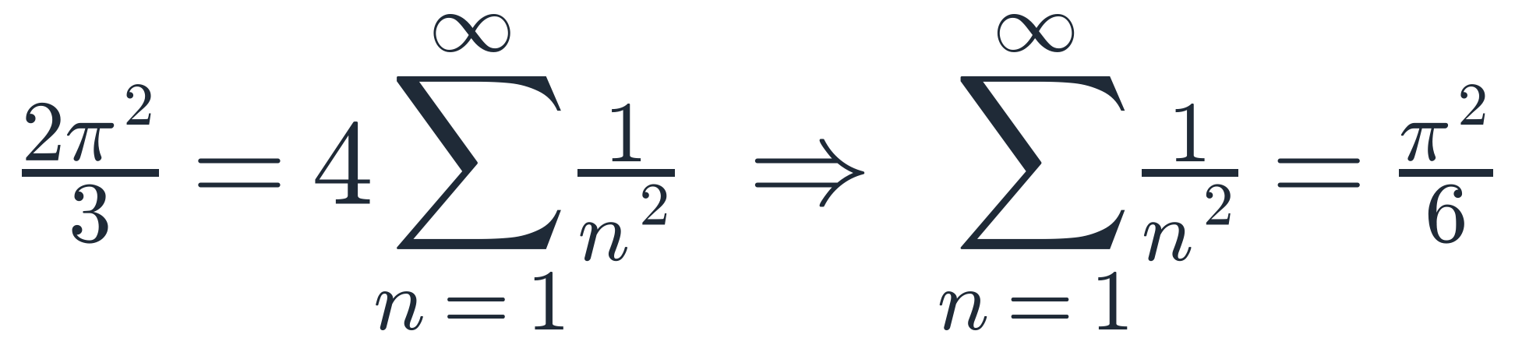
证明二：傅里叶级数与 Parseval 等式（严谨）
① 把 f(x) = x 在 (−π, π) 上展成傅里叶级数：
② 代入 Parseval 等式（左边可直接积出 2π²/3）：
右侧为级数部分和逐点逼近 f(x) = x 的过程：
项数越多越贴合，仅在端点 x = ±π 处出现吉布斯现象（跳跃间断），不影响平方可积意义下的收敛。
该证明只用微积分基本工具，逻辑完整、无循环论证。

Slide 9
03 数值验证
Numerical Verification

Slide 10
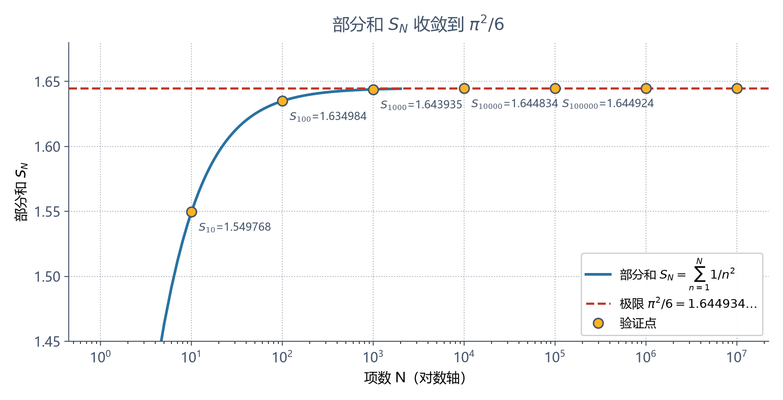
验证一：部分和收敛到 π²/6
N | S_N | 误差
10 | 1.549768 | 9.5e-02
100 | 1.634984 | 1.0e-02
1,000 | 1.643935 | 1.0e-03
10,000 | 1.644834 | 1.0e-04
100,000 | 1.644924 | 1.0e-05
1,000,000 | 1.644933 | 1.0e-06
π²/6 = 1.644934066848226…
用 math.fsum 补偿求和，误差已排除浮点累加带来的干扰。

Slide 11
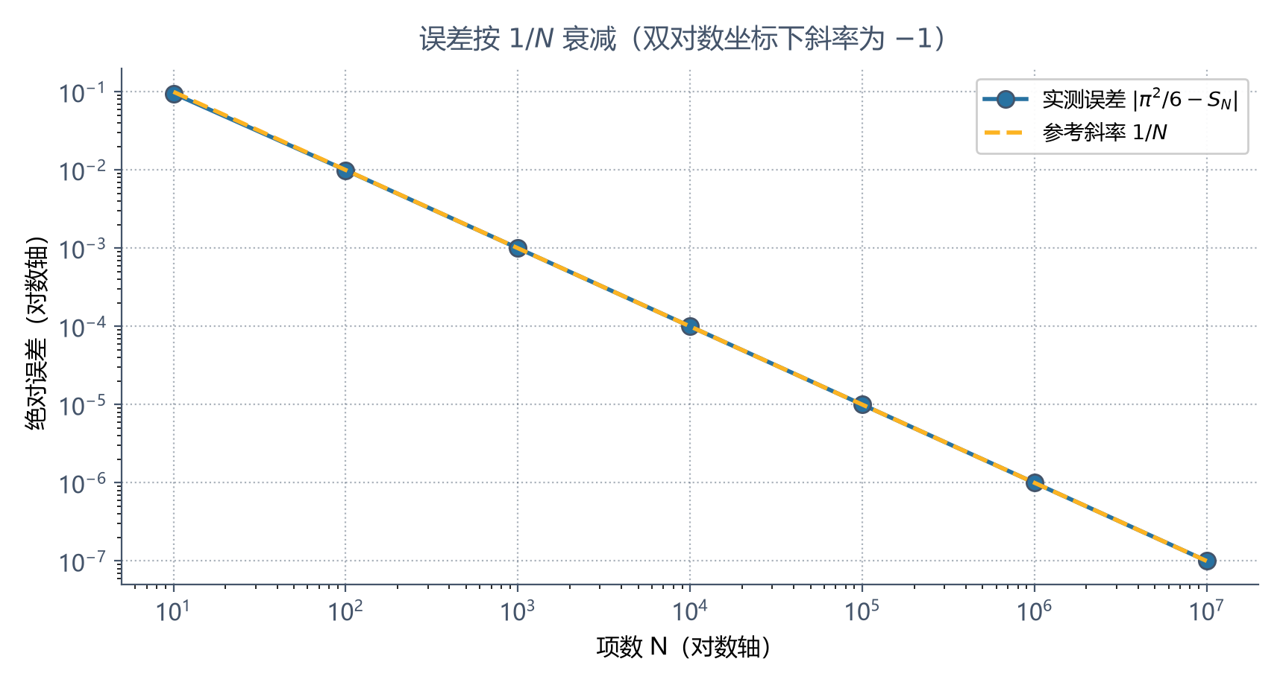
验证二：误差以 1/N 衰减
双对数坐标下是一条斜率 −1 的直线，
即 |π²/6 − S_N| ≈ 1/N
实测数据：
N = 10⁶ 时误差 1.00×10⁻⁶
N = 10⁷ 时误差 1.00×10⁻⁷
且 N ×(误差) → 1.000000
这与积分判别法的结论完全一致，说明数值结果不仅“看起来像”，而且收敛速度也符合理论预期。

Slide 12
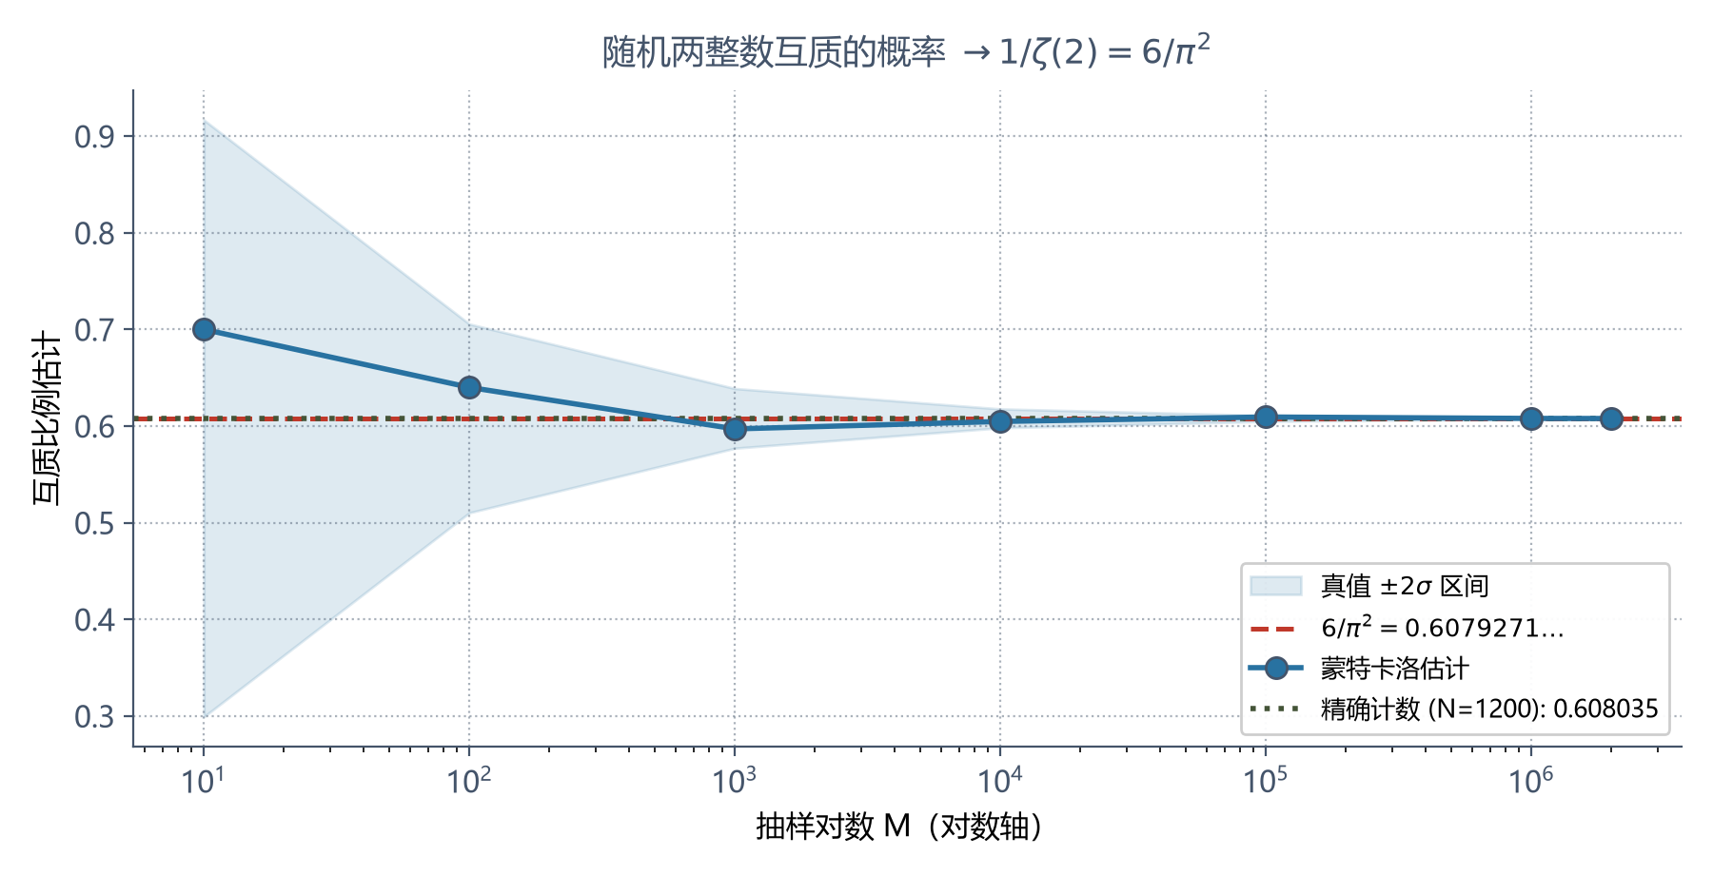
验证三：随机两整数互质的概率
为什么是 1/ζ(2)：
一对数同时被素数 p 整除的概率是 1/p²，对全体素数取乘积即得 Π(1 − 1/p²) = 1/ζ(2)。
两种独立验证：
① 蒙特卡洛 2×10⁶ 对：0.607772
② 精确枚举 1200² 对：0.608035
（相对误差 0.018%）
这条推论把 ζ(2) 与互质这一纯数论性质联系起来，也是巴塞尔问题最出圈的“副产品”。

Slide 13
提示词（Prompt）
第一轮（任务定义）
用 DeepSeek Harness 完成一道数学题并整理成 PPT。题目：巴塞尔问题，求 Σ(n≥1) 1/n² 的精确值。要求：
1) 给出原题表述与出处（人名、年份、来源）；
2) 至少给两条思路：欧拉 1735 年的启发式推导，以及一条严格的解析证明；
3) 写可运行代码做数值验证，并报告误差随 N 的衰减阶；
4) 再给一个独立验证（我选：随机两整数互质的概率 = 6/π²）；
5) 公式渲染成图片、结果画成图，最后生成约 15 页的 PPT。
第二轮（版式与风格）
PPT 套用《东南大学》答辩模板；配色沿用模板主题色；手写部分尽量简短。
经验：把“要求”写成可检验的条目（要出处、要两条思路、要独立的第二种验证），比只说“帮我做一道数学题”得到的结果可靠得多。

Slide 14
核心代码（完整源码见 basel.py）
PI2_6 = math.pi ** 2 / 6 # 1.6449340668482264...
def partial_sum(N):
"""S_N = sum 1/n^2，用 fsum 补偿求和提高精度"""
return math.fsum(1.0 / (n * n) for n in range(1, N + 1))
def mc_coprime(M, seed=20261013, hi=10 ** 6):
"""随机 M 对整数，统计互质比例 -> 6/pi^2"""
rng = random.Random(seed)
hit = 0
for i in range(1, M + 1):
if math.gcd(rng.randrange(1, hi), rng.randrange(1, hi)) == 1:
hit += 1
return hit / M
# 结果：N=10^7 时 N*(pi^2/6 - S_N) = 1.000000
# M=2e6 时互质比例 = 0.607772 (真值 0.607927)
# 欧拉乘积验证，取 x = pi/2
prod = 1.0
for n in range(1, 2001):
t = (math.pi/2)**2 / (n*n*math.pi**2)
prod *= (1 - t)
# n<=2000 时 prod = 0.636699
# 2/pi = 0.636620，相差 8e-5
# 精确枚举 [1,N]^2 的互质对
coprime = 0
for a in range(1, N+1):
for b in range(1, N+1):
if math.gcd(a, b) == 1:
coprime += 1
ratio = coprime / (N * N)
# N=1200 -> 0.608035（误差 0.018%）
可复现性说明
全部数值由 basel.py 单独生成并写入 results.json，PPT 中的表格与图直接读取该文件，避免正文数字与图表不一致。
随机数使用固定种子 20261013，任何人重跑都得到同一组结果。

Slide 15
结论与体会
结论：Σ(n≥1) 1/n² = π²/6 = 1.644934066848226…，由启发式推导、傅里叶级数严格证明与三类数值实验共同印证。
1. 先算再证 AI 最直接的价值是快速给出数值方向；但“看起来收敛”不等于证明，严格性仍要人来要求。
2. 要求可检验的步骤 在提示词里明确要求出处、两条独立思路、以及独立的第二种验证，能显著降低被“一本正经胡说”的概率。
3. 交叉验证 解析推导、浮点数值、精确计数、蒙特卡洛四条线索互相吻合，才真正说明结果可信。
4. 数学上的收获 巴塞尔问题展示了分析工具（傅里叶级数）如何解决数论问题，并自然引出 ζ(2) 与互质概率的联系。

Slide 16
THANKS
谢谢观看
恳请老师与同学批评指正

